Slide 1
电子电路基础
第七讲~正弦稳态电路

Slide 2
课程纲要
2
5.1 正弦量的基本概念
5.1.1 正弦量的重要特性参数
5.1.2 正弦量的相量表示
5.2 正弦稳态电路的相量分析方法
5.2.1 电路基本物理量的相量描述
5.2.2 基尔霍夫定律的相量形式
5.2.3 电路定理在相量域的推广（包括叠加定理、戴维南定理和诺顿定理）
5.2.4 电路分析方法在相量域的推广（包括网孔电流法和节点电压法）

Slide 3
Chapter 9 Sinusoids and Phasors 正弦交流电、相量
3
9.1 Motivation
9.2 Sinusoids’ features 正弦交流电的特性
9.3 Phasors 相量
9.4 Phasor relationships for circuit elements 电路元件基本物理量的相量描述
9.5 Impedance and admittance 阻抗和导纳
9.6 Kirchhoff’s laws in the frequency domain 基尔霍夫定理的相量形式
9.7 Impedance combinations 阻抗混合

Slide 4
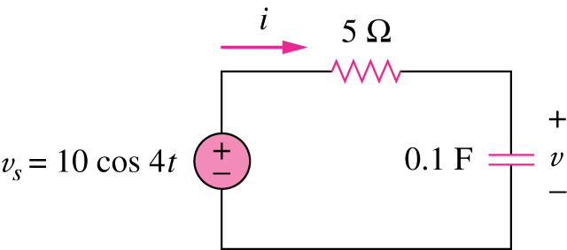
How to determine v(t) and i(t)?
4
9.1 Motivation (1)
v_{s}(t) = 10V cos 4t
How can we apply what we have learned before to determine i(t) and v(t)?

Slide 5
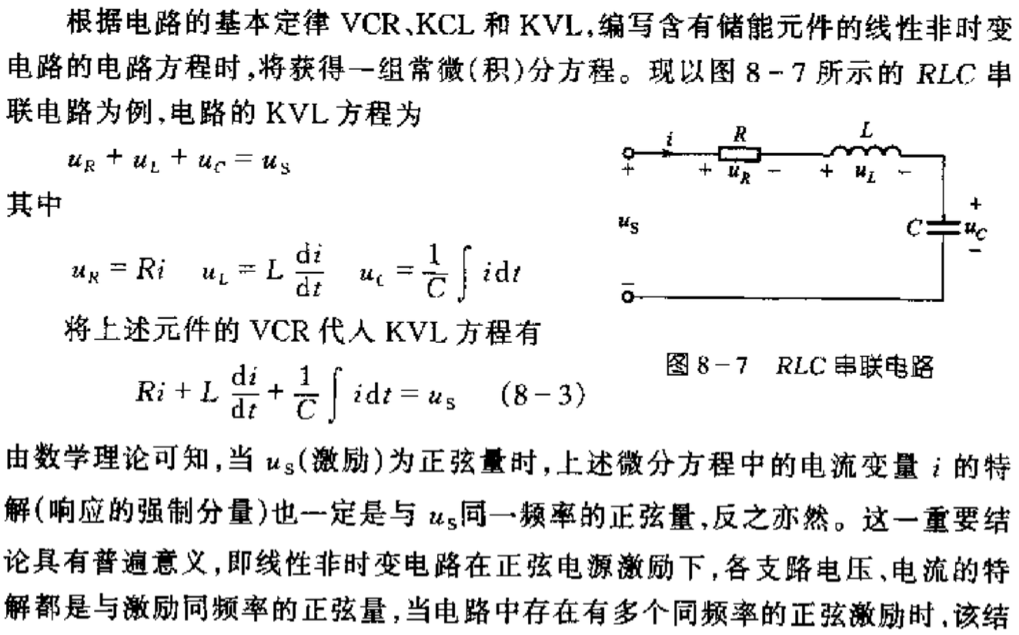
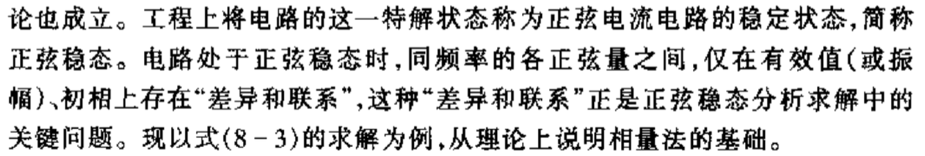
5
稳态：“t → 无穷大”时的解；线性时不变：不产生新的频率

Slide 6

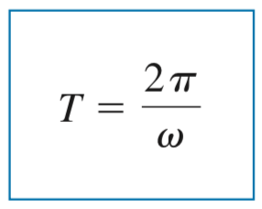
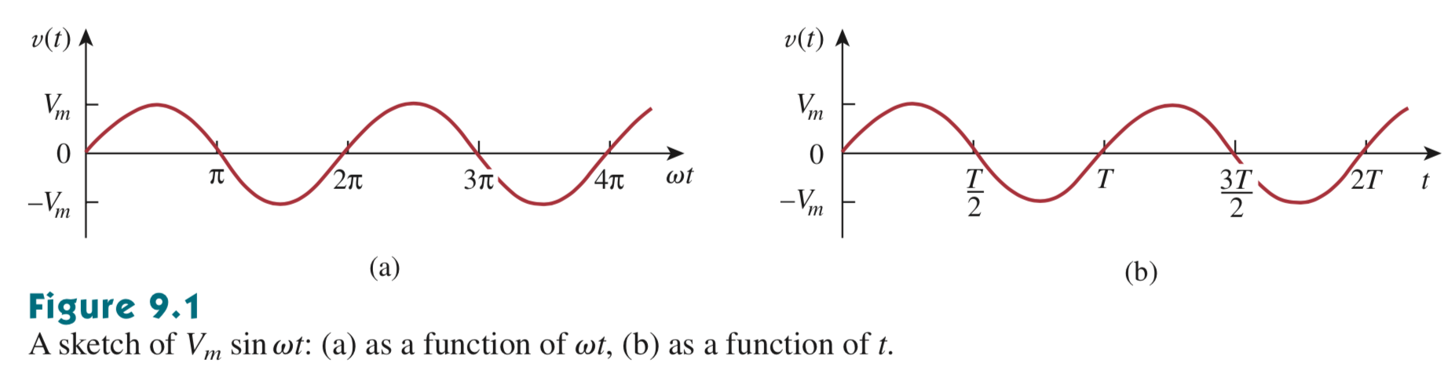
9.2 Sinusoids正弦信号
6
A sinusoid is a signal that has the form of the sine or cosine function.
A general expression for the sinusoid,
where
V_{m} = the amplitude of the sinusoid，振幅
ω = the angular frequency in radians/s，角频率
ɸ = the phase，相位【或“初始相位”】
= the argument, 幅角【或“相位”】
The phase angle determines where the sinusoid starts at t = 0.
T：周期
以幅角为横坐标
以时间为横坐标

Slide 7
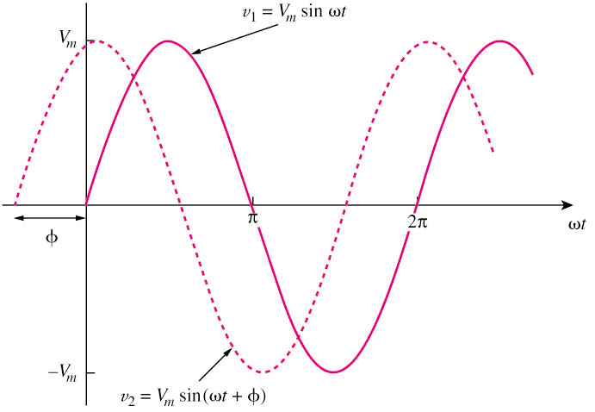
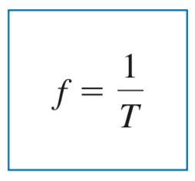

9.2 Sinusoids (2)
7
A periodic function （周期函数）is one that satisfies
v(t) = v(t + nT), for all t and for all integers n.
从时域图中看，靠左的曲线相位超前
从表达式看，幅角(ωt + φ) 比 (ωt) 超前 φ
如图所示，我们说
v₂超前(lead) v₁ Φ相位; 或：
v₁滞后(lag) v₂ Φ相位;
频率，Hz
两个频率量：
角频率，rad/s
Only two sinusoidal values with the same frequency can be compared by their amplitude and phase difference. 两个正弦信号只有频率相同时，比较它们的振幅、相位关系(超前，还是滞后)才有意义。
If phase difference is zero, they are in phase; if phase difference is not zero, they are out of phase. 相位差为零~同相；相位差180°~反相

Slide 8
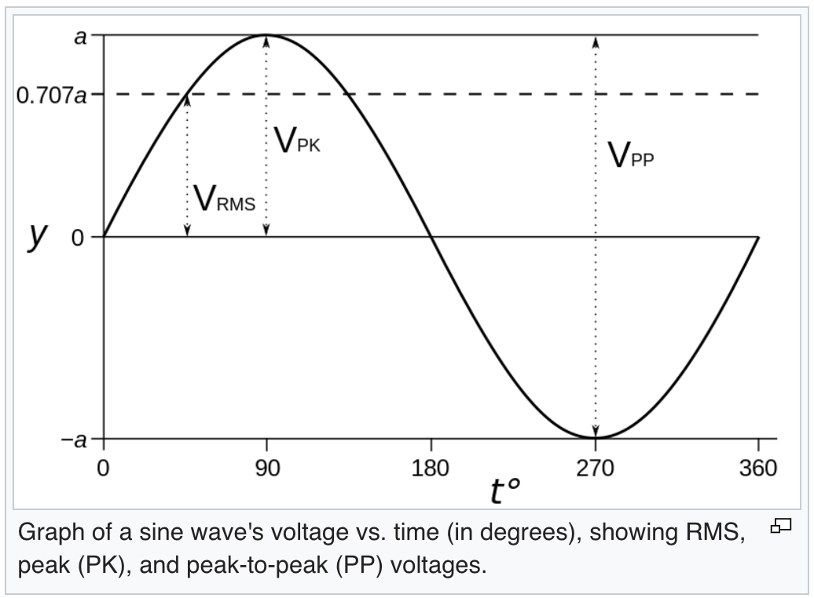
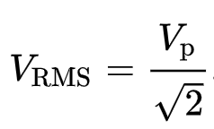
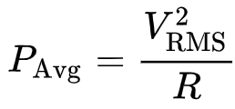

8
幅值, V_{PK} 或 V_{P}
有效值， 计算平均功率时采用有效值
峰峰值， V_{PP}
平均值，0
有效值：一个时变周期电压在一个周期内消耗在电阻上的功率，可以用一个恒定的电压来等效，该恒定电压就是该时变电压的有效值。当时变电压为正弦函数时，有效值为其峰值的1/sqrt(2)

Slide 9
9.2 Sinusoids (3)
9
Example
Given a sinusoid, , calculate its amplitude, phase, angular frequency, period, and frequency.
Solution:
Amplitude = 5, phase = –60º, angular frequency = 4π rad/s, Period = 0.5 s, frequency = 2 Hz.

Slide 10
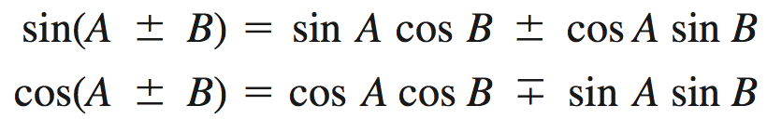
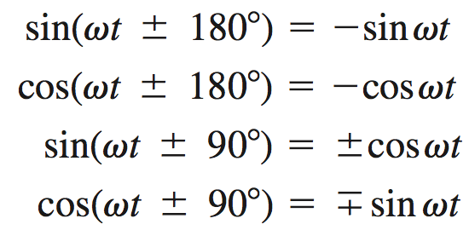
三角函数关系式
10

Slide 11
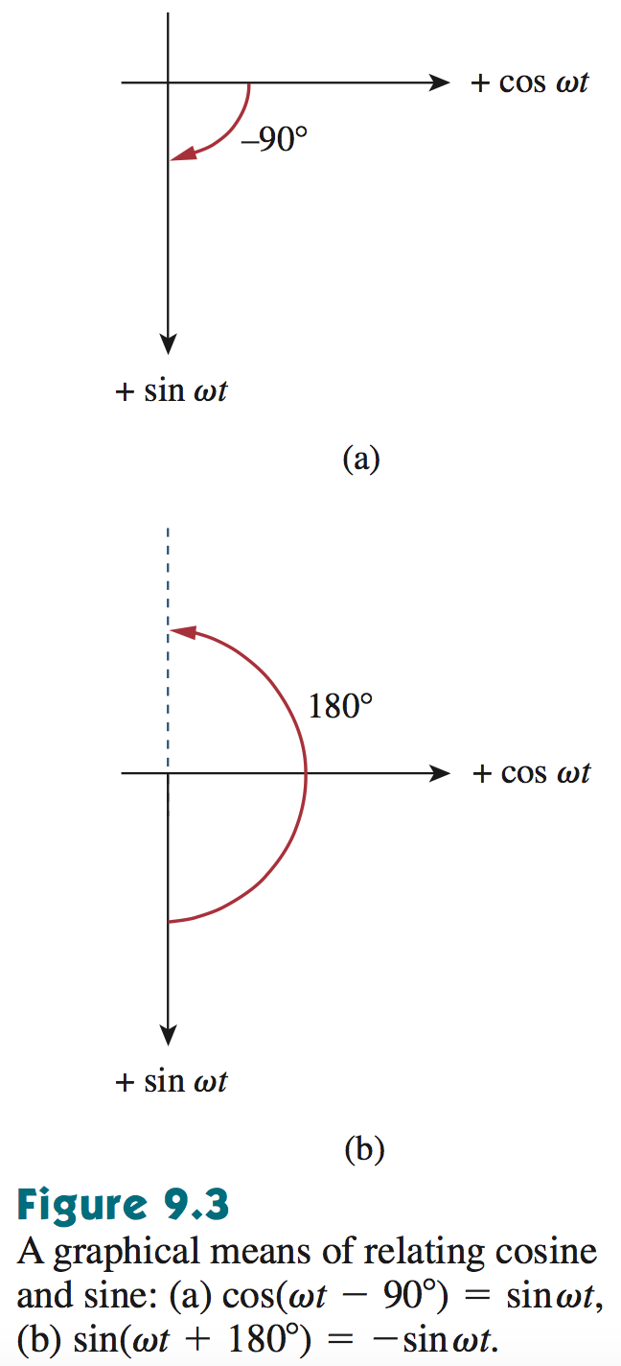
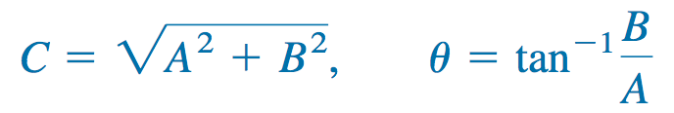
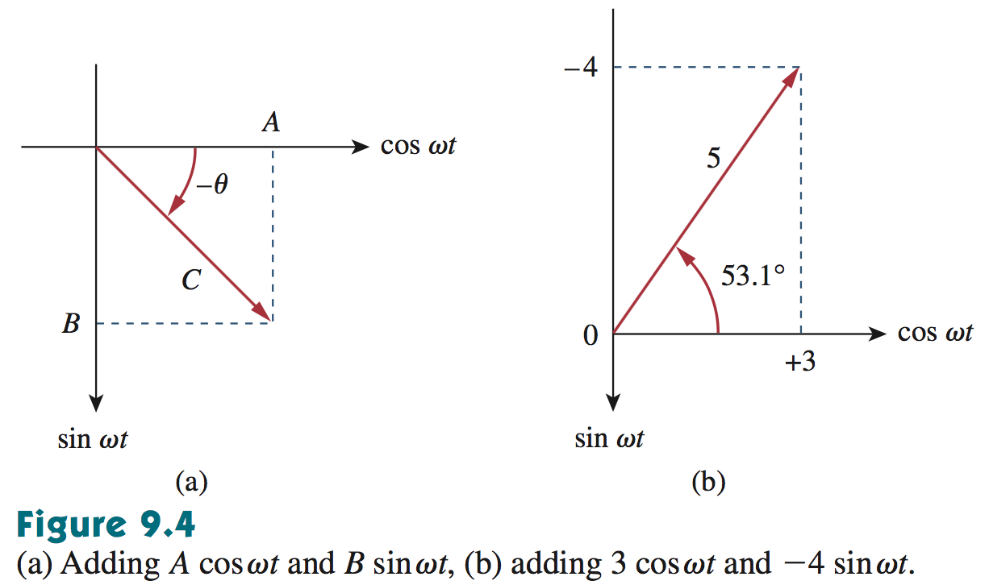
11
Step 1：看起点；Step 2：看变化的角度
三角函数关系的图示记忆法
横坐标为cos（与复平面一致）
纵坐标向下为sin（与复平面相反）
逆时针相位增加（与复平面一致）

Slide 12





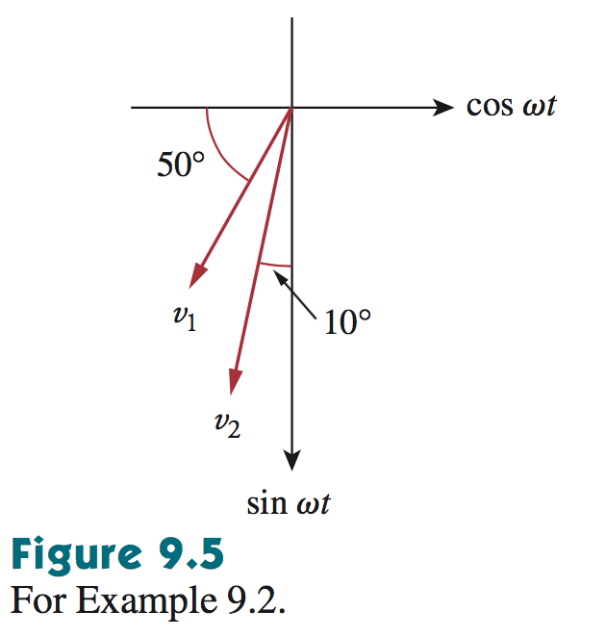
12
比较两个三角函数，要先化简成相同形式的cos或sin
逆时针超前

Slide 13
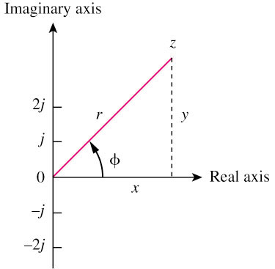
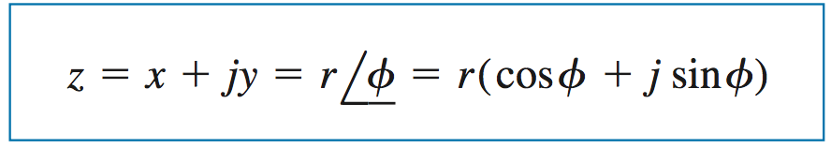
9.3 Phasor 相量
13
A phasor is a complex number that represents the amplitude and phase of a sinusoid. 相量是由正弦信号的振幅和相位构成的一个复数
复数的三种表述形式:
r
Rectangular
Polar
Exponential
适合于复数的＋、－
适合于复数的×、÷
where

Slide 14
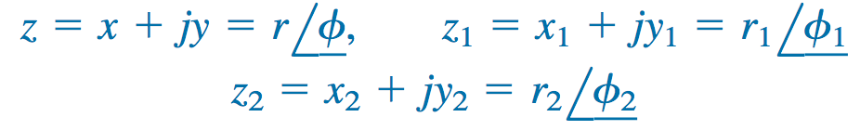
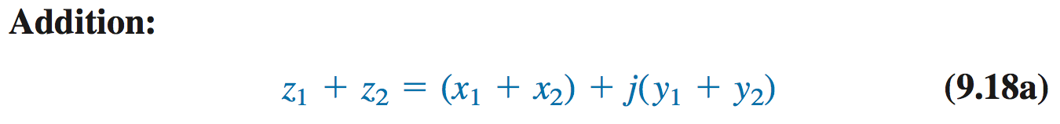
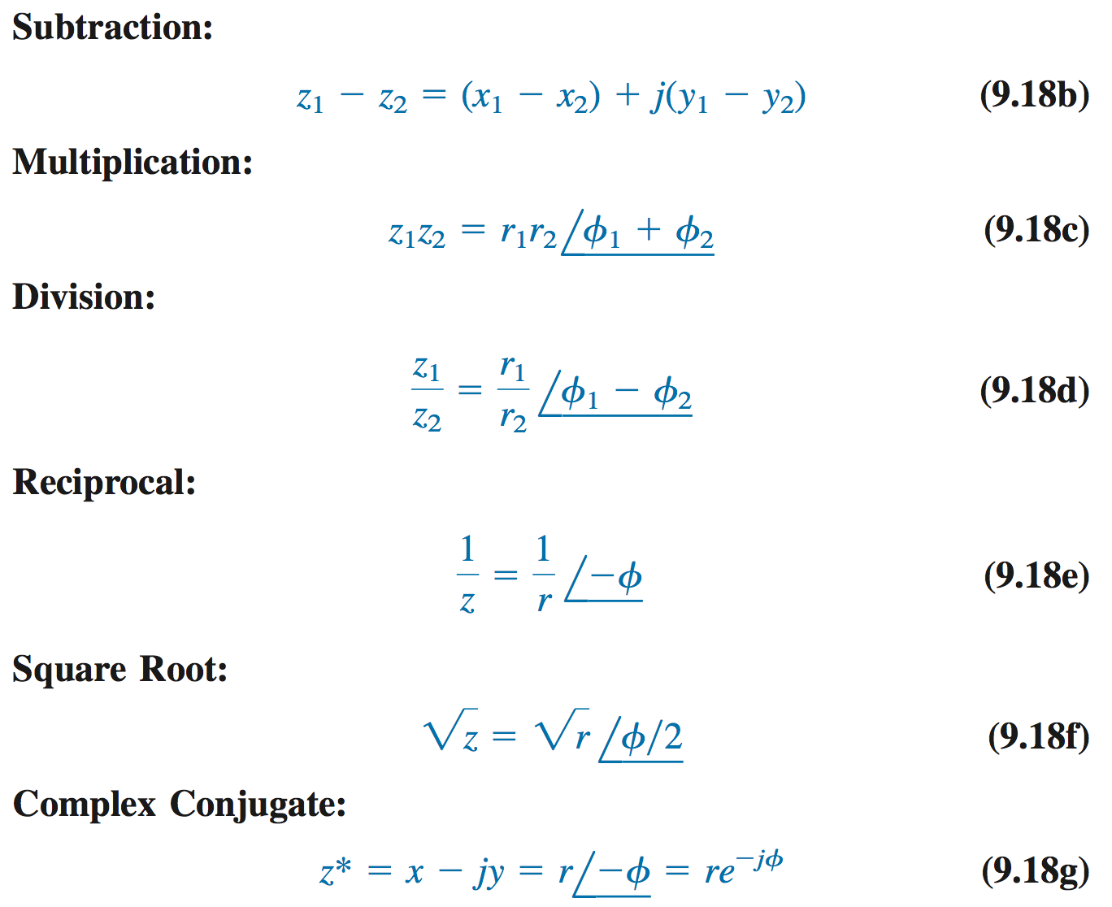
14
复数的运算

Slide 15
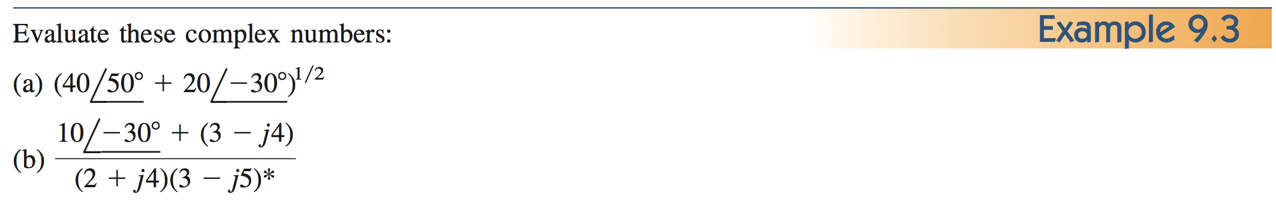
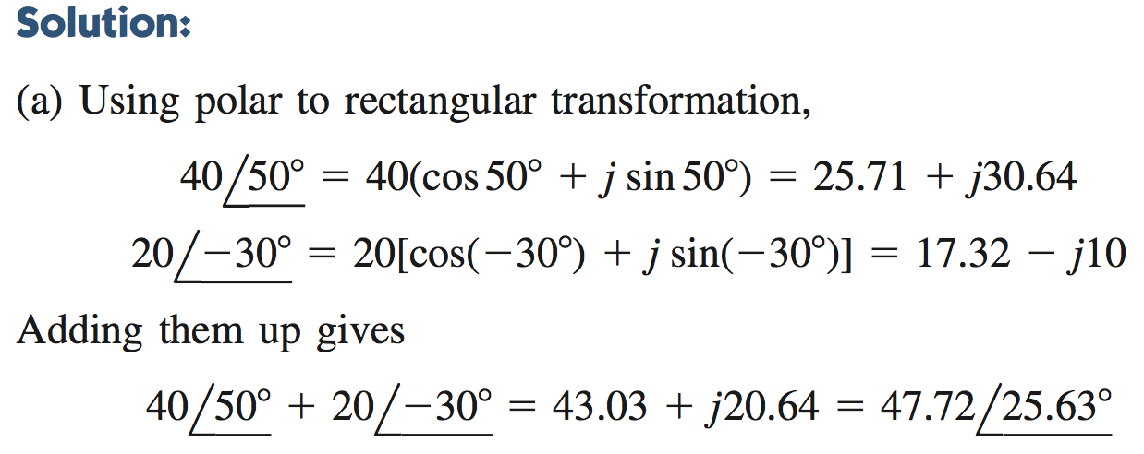
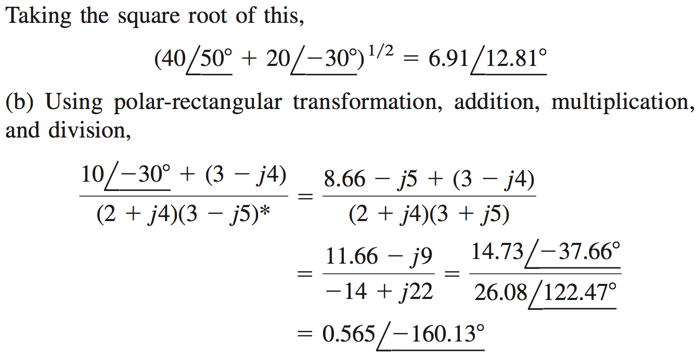
15
复数的运算：加减用直角坐标形式；乘除及其他用极坐标形式

Slide 16
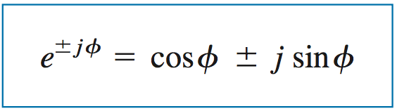
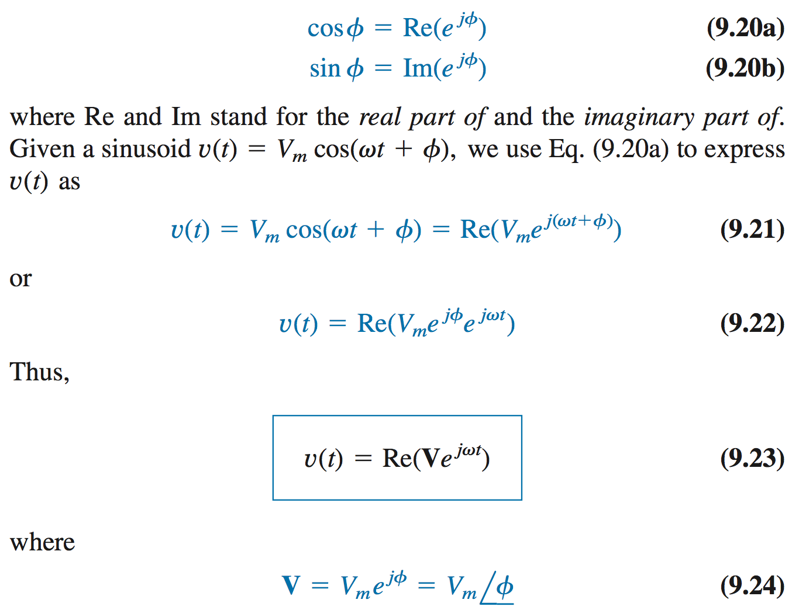
16
欧拉等式（Euler’s Identity）:
注意：
相量V是个复数，由正弦信号v(t)的振幅V_{m}和相位Φ构成
因为相量V是复数，故用粗体表示

Slide 17
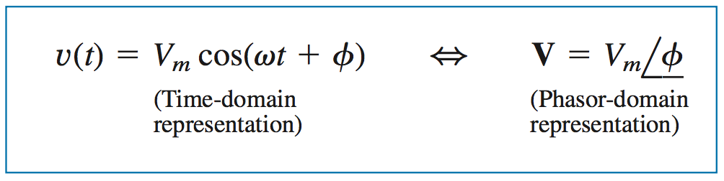


9.3 Phasor
17
时域 → 相量域，好处是少了时间量，代价是需要复数运算
相量的意义？
时域←→相量域（频域）的相互转换
电路分析中，电压、电流常常是正弦信号，或正弦信号的叠加，我们将其统一用余弦信号 表示，其中振幅和相位是电路分析中主要关心的物理量
若用时域的形式分析电路中电压、电流信号，数学上会比较复杂（处理三角函数）；而转换为相量域后，会比较简单（处理复数）
相量分析法，先去除时域变量 t ，简化运算，最后可再用Re{}函数把 t 加回来。
将与时间有关的同频的正弦（余弦）函数的电路方程 → 与时间无关的复代数形式的方程

Slide 18
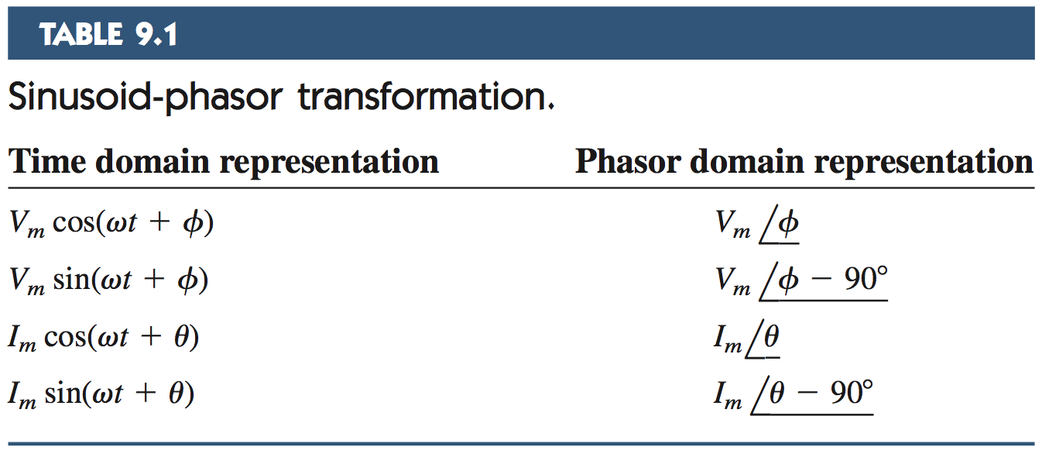
18
先转换成cos形式
先转换成cos形式

Slide 19
9.3 Phasor
19
Example
Transform the following sinusoids to phasors:
i = 6cos(50t – 40º) A
v = –4sin(30t + 50º) V
时域信号→相量信号：
统一表示成 cos 形式
再用振幅和相位构成相量（复数）
Solution:
a. I A
b. Since –sin(x) = cos(x + 90º);
v(t) = 4cos (30t + 50º + 90º) = 4cos(30t + 140º) V
Transform to phasor => V V

Slide 20
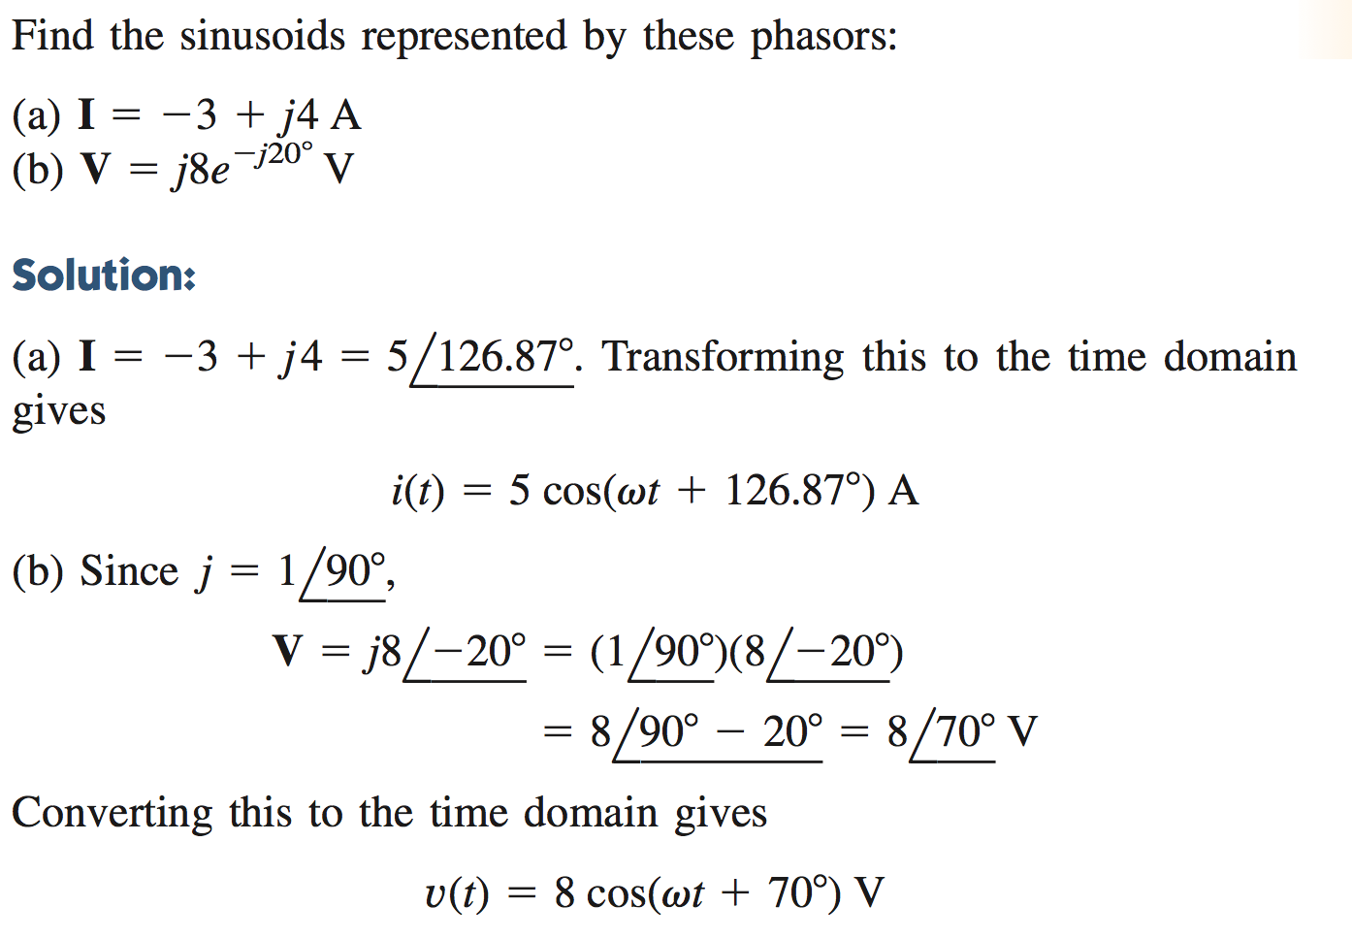
9.3 Phasor
20
相量信号→时域信号：
先将相量表示成极坐标形式，再写成 cos 形式；
或

Slide 21
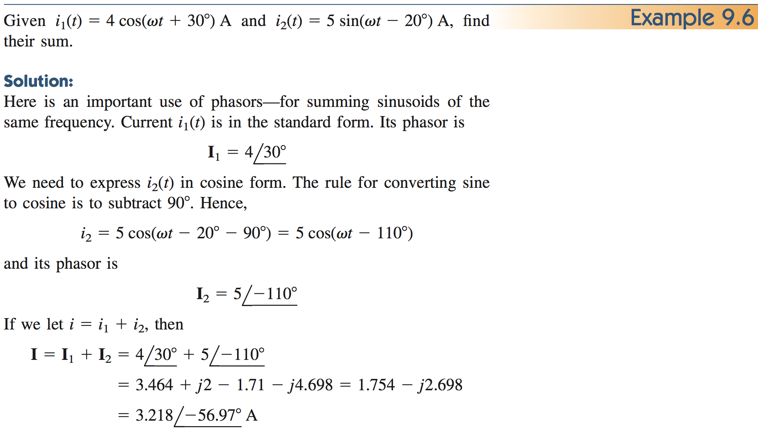
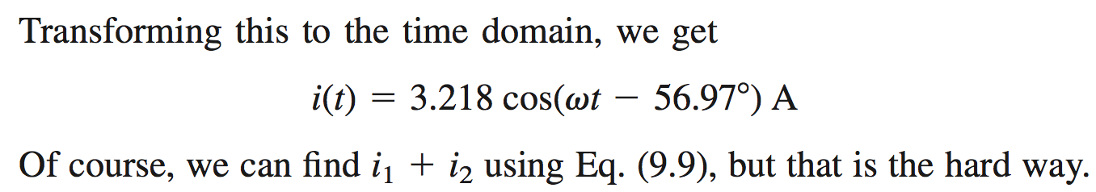
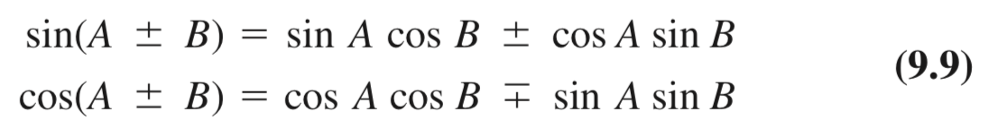
21
相量分析法，先去除时域变量 t ，简化运算，最后再用Re{}函数把 t 加回来。

Slide 22
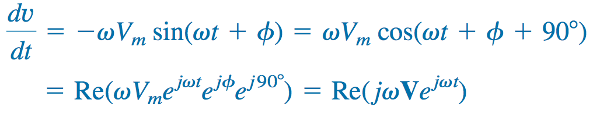
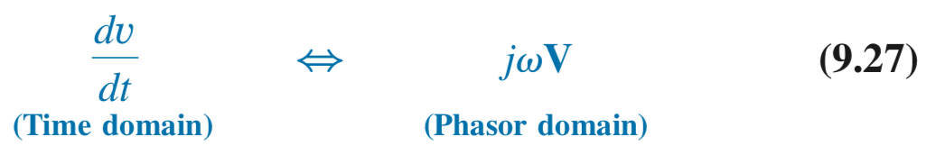
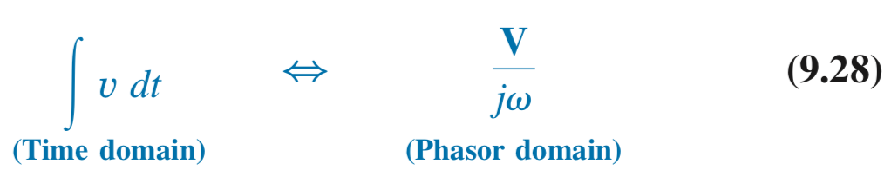
9.3 Phasor
22
采用 phasor, 可以使微分、积分的计算变得简单

Slide 23
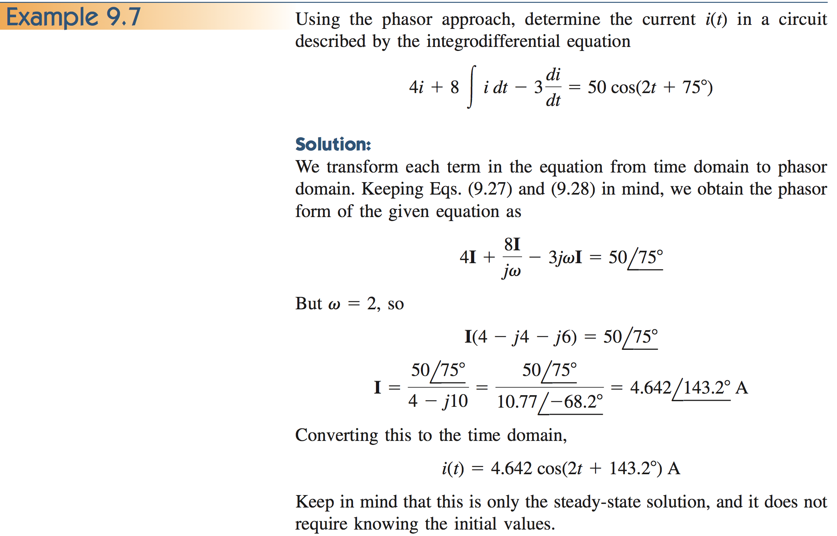
23
回到最初的 motivation →
注意：用相量法，求出的是稳态解。求稳态解不需要初始值。

Slide 24

9.3 Phasor
24
The differences between v(t) and V:
v(t) is instantaneous or time-domain representation V is the frequency or phasor-domain representation.
v(t) is time dependent, V is not.
v(t) is always real with no complex term, V is generally complex.
Note: Phasor analysis applies only when frequency is constant;
it is applied to two or more sinusoidal signals only if they have the same frequency.
因为所有的相量运算，都隐含着 ，最后变换回时域时，要把
加回去，如果ω不相同，则没法回到时域。怎么办？单独分析，在时域上相加

Slide 25
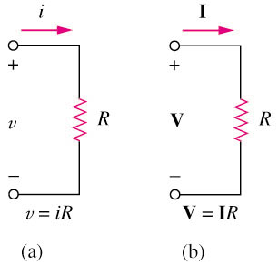
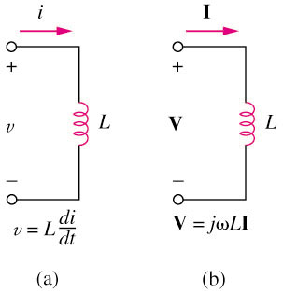
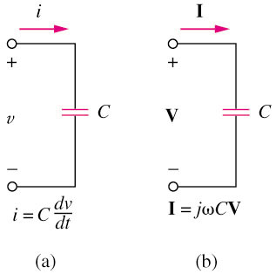
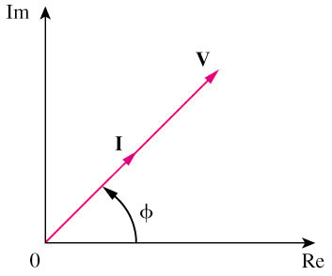
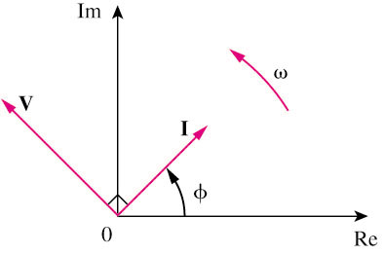
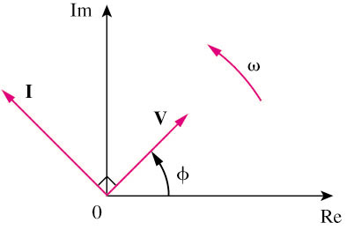
9.4 电路元件的相量表达
25
Resistor:
Inductor:
Capacitor:
电感：I lags V
电容：I leads V
因为一般是施加电压，求电流，所以在描述相位关系时，常用“电流超前/滞后电压”

Slide 26
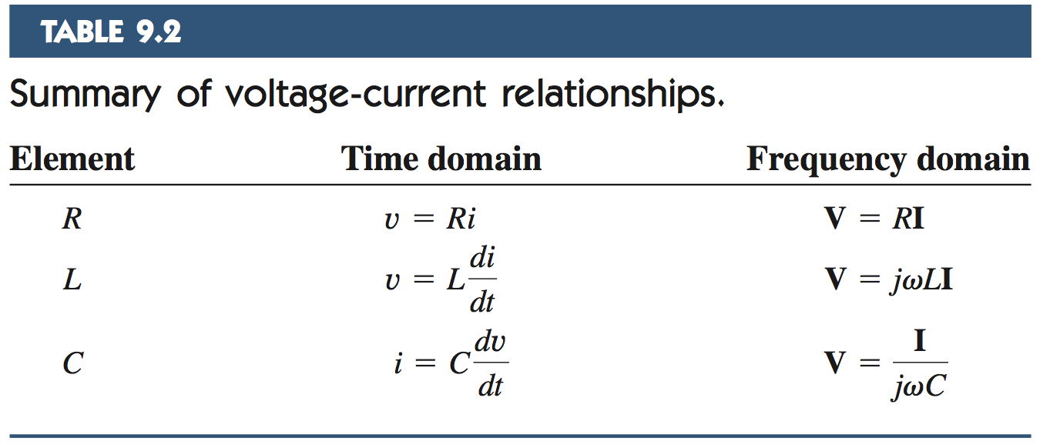
26

Slide 27
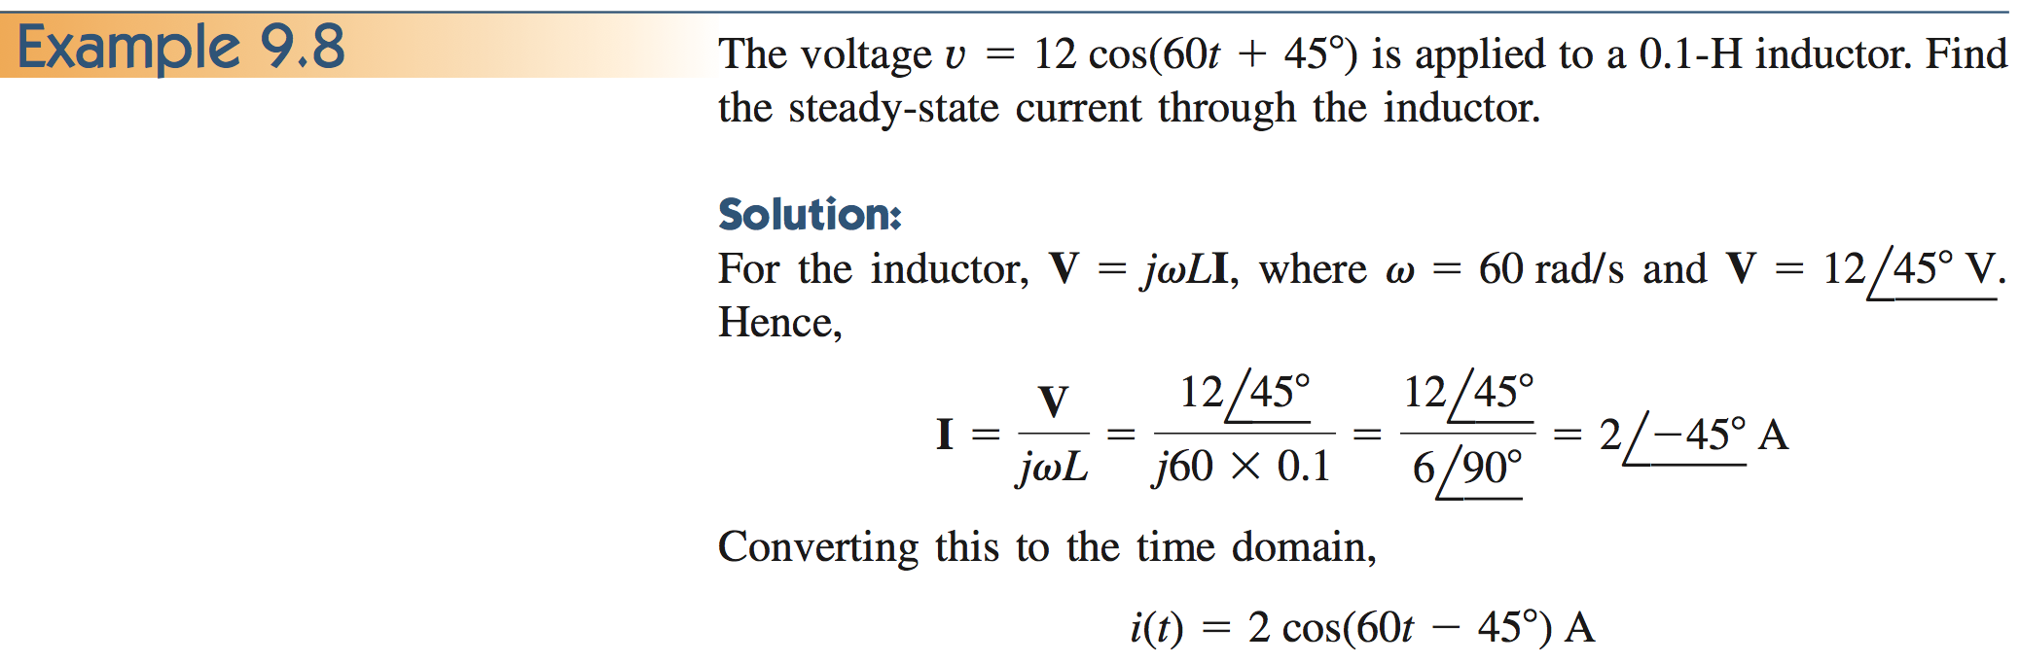
27

Slide 28
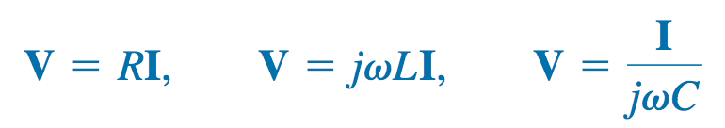
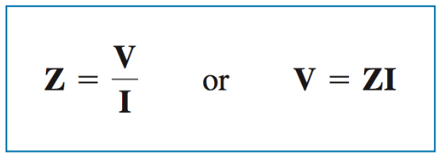
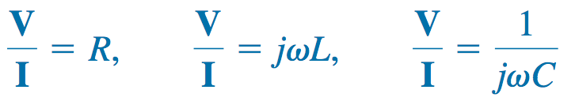
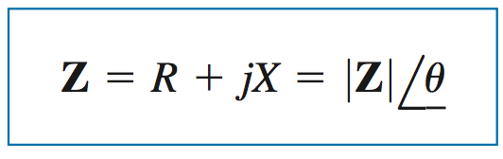
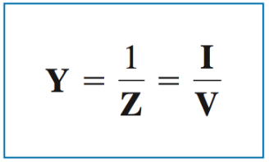
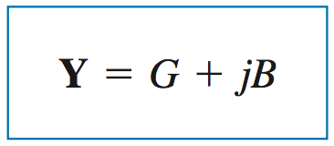
9.5 Impedance（阻抗） and Admittance （导纳）
28
The impedance Z of a circuit is the ratio of the phasor voltage V to the phasor current I, measured in ohms Ω.
where R = Re{Z} is the resistance(电阻) and X = Im{Z} is the reactance(电抗). X > 0 for L and X < 0 for C.
The admittance Y is the reciprocal of impedance, measured in siemens (S).
G: conductance, 电导；
B: susceptance, 电纳；

Slide 29

29

Slide 30

9.5 Impedance and Admittance
30

Slide 31

电路的相量分析：
① 时域信号→相量信号；
② 电路元件用阻抗或导纳表达，计算复电流、复电压；
③ 相量信号→时域信号
容性负载都是电流leads电压

Slide 32
9.5 频域（相量域）的基尔霍夫定律
32
将电路中的元件（R、L、C、电源）用相量表述后，我们就可以对电路在相量域中进行分析了
KCL、KVL定律，以及其他的电路定理，在相量域中也同样适用

Slide 33
9.6 Kirchhoff’s Laws in the Frequency Domain (1)
33
Both KVL and KCL are hold in the phasor domain or more commonly called frequency domain. 以后，我们会更多地称之为“频域”
Moreover, the variables to be handled are phasors, which are complex numbers. 频域中的变量是相量（复数）
All the mathematical operations involved are now in complex domain.所有的数学运算都在复数域中进行

Slide 34
9.7 Impedance Combinations (1)
34
The following principles used for DC circuit analysis all apply to AC circuit.
For example:
voltage division 分压
current division 分流
circuit reduction 串并联等电路简化
impedance equivalence 等效阻抗
Y-Δ transformation Y-Δ转换
频域分析中，这些原则都仍适用！

Slide 35








串联
并联
分压
分流

Slide 36




36
若阻值相等，则称为平衡，平衡时delta的阻值是wye的3倍

Slide 37

37
频域的阻抗计算

Slide 38

38
频域分压
①将元件写成相量形式
②在频域中分析
③写回时域表达式

Slide 39



频域Y-Δ转换

Slide 40
Sinusoidal Steady-State Analysis Chapter 10 正弦稳态分析
40
10.1 Basic Approach
10.2 Nodal Analysis 节点电压法@频域
10.3 Mesh Analysis 网孔电流法@频域
10.4 Superposition Theorem 叠加定理@频域
10.5 Source Transformation 电源转换@频域
10.6 Thevenin and Norton Equivalent Circuits 戴维南定理、诺顿定理@频域

Slide 41
Steps to Analyze AC Circuits:
41
10.1 Basic Approach (1)
Transform the circuit to the phasor or frequency domain.
Solve the problem using circuit techniques (nodal analysis, mesh analysis, superposition, etc.).
Transform the resulting phasor to the time domain.
Time to Freq
Solve variables in Freq
Freq to Time

Slide 42




42
频域节点电压法
②在频域中分析
①将元件写成相量形式
③写回时域表达式

Slide 43




43
频域节点电压法~supernode

Slide 44




44
频域网孔电流法

Slide 45




45
频域网孔电流法~supermesh

Slide 46
10.4 Superposition Theorem (1)
46
When a circuit has sources operating at different frequencies,
The separate phasor circuit for each frequency must be solved independently, and
The total response is the sum of time-domain responses of all the individual phasor circuits.
若电路中有不同的频率，只能时域叠加，不能相量(频域)叠加，Why？

Slide 47






47
频域叠加定理：
注意，电路中若有不同的频率，只能时域叠加，不能相量叠加

Slide 48

10.5 Source Transformation (1)
48

Slide 49


频域电源转换定理

Slide 50



10.6 Thevenin and Norton Equivalent Circuits (1)
50
Thevenin transform
Norton transform

Slide 51


51
频域戴维南定理

Slide 52


52
频域戴维南定理~含受控源

Slide 53


53
频域诺顿定理

Slide 54




应用——移向电路
54
π/2-θ
先分析 I 与 V_{i} 的关系，再分析 V_{o} 与 I 的关系，得出 V_{o} 与 V_{i} 的关系

Slide 55





小结
55
v₂超前v₁30度
正弦信号的基本参数：
振幅（V_{m}）、角频率（ω）、幅角（ ω t + φ）、相位（ φ ）、周期、频率、有效值（V_{m}/sqrt(2)）、峰峰值（2V_{m} ）、平均值
相位关系。
不同正弦信号的相位比较
电路分析时，往往需要分析“电流 超前/滞后 电压 相位”。容性负载电流超前；感性负载电流滞后；
从时域图中看，靠左的曲线相位超前
从表达式看，幅角(ωt + φ) 比 (ωt) 超前 φ
从图示法或复平面看，逆时针超前

Slide 56




小结
56
相量
从时域信号写出相量：先统一表示成cos形式，再拿出振幅和相位，构成一个复数
从相量复原出时域信号：
时域微分、积分在相量域中的对应关系

Slide 57





小结
57
相量
元件的“电压电流约束关系”在相量域中的表述；阻抗和导纳的定义

Slide 58
小结
58
电路的频域分析法
基尔霍夫定律，以及其他电路定理，在频域中同样适用
要注意的是，若电路中有不同的频率，只能时域叠加，不能相量（频域）叠加
①将元件写成相量形式
②在频域中分析
③写回时域表达式

Slide 59
作业

Slide 60

电路的频域分析法：
① 时域信号→频域信号；
② 电路元件用阻抗表达，在频域中分析电路；
③ 频域信号→时域信号
频域节点电压法

Slide 61

频域戴维南定理

